Slide 1
“疫”如反掌
龍華國中 特教團隊

Slide 2
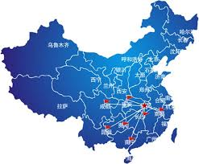
1、請問這一次所爆發的疫情，最早發生在中國的哪個城市?
武漢市/
湖北省
中國內陸最大的水陸空交通樞紐、
長江中游航運中心
武漢城市總面積相當於3個高雄市/8個香港
/12個新加坡。

Slide 3
2、這次的病毒肺炎，你知道他的正式名稱是什麼嗎?
1.武漢肺炎
2.新型冠狀病毒肺炎
(簡稱新冠肺炎)
3.嚴重特殊傳染性肺炎
4.COVID-19

Slide 4
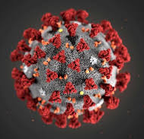
3、引發新冠肺炎的病毒名稱為何?這個病毒的源頭很有可能是來自哪一種動物?
1.冠狀病毒
2.蝙蝠

Slide 5
4、大雄在新聞上，常聽到三個英文字母 (世界衛生組織)，
你覺得大雄聽到的三個字母可能是什麼呢?
縮寫：WHO
組織名：
World Health Organization

Slide 6
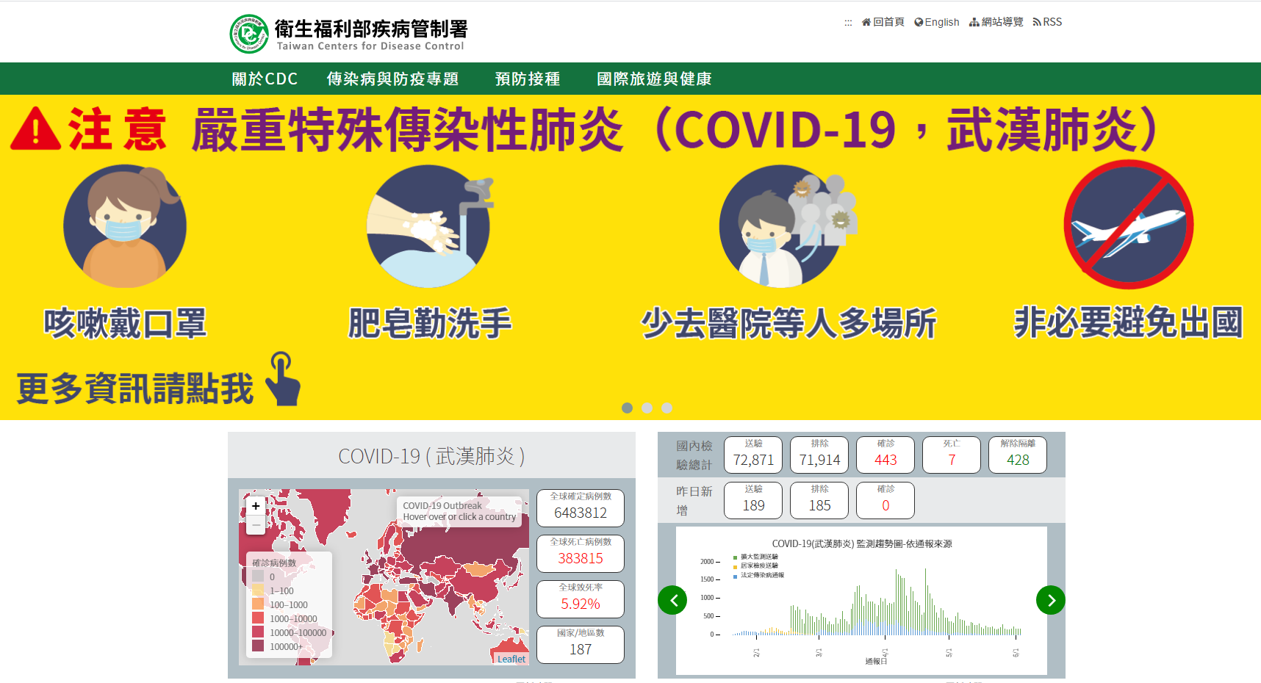
5.若想要了解更多新冠肺炎的訊息，可上哪個網站了解?
衛生福利部疾病管制署

Slide 7
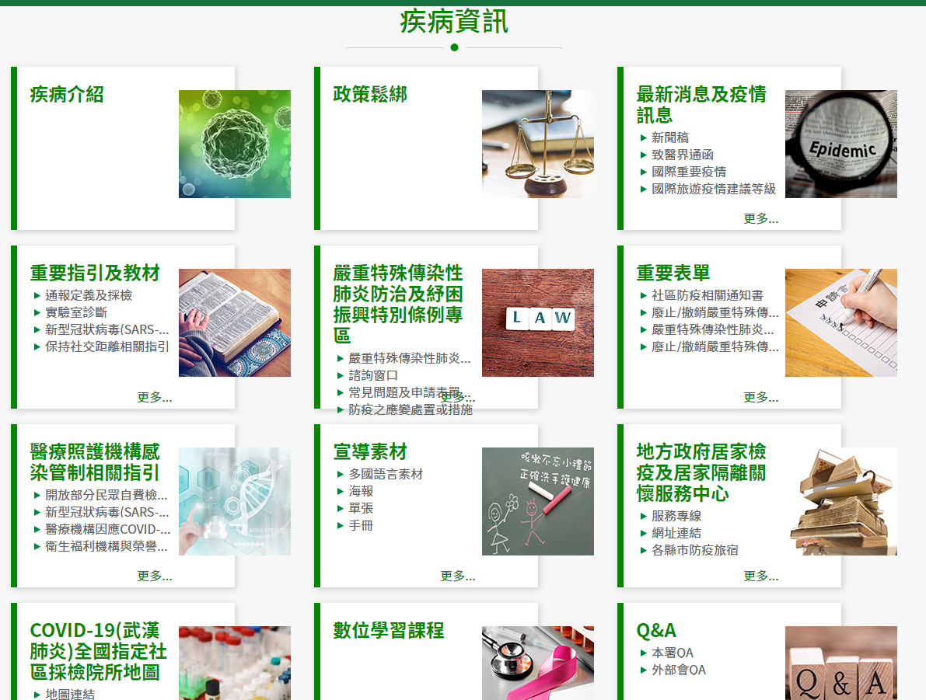
衛生福利部疾病管制署
嚴重特殊傳染性疾病相關訊息

Slide 8
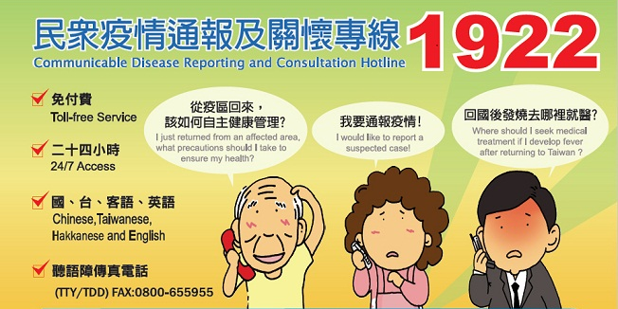
6、大野狼覺得自己呼吸怪怪的，
又不斷咳嗽，他想進一步確認自
己的身體或疫情的狀況，請問他
可以撥打哪一個電話號碼呢?

Slide 9
7、小丸子今天早上在校門口量額溫的時候，被老師隔離在一旁，你覺得她的額溫可能高於幾度呢?
額溫37.5度
耳溫38度
就是發燒

Slide 10
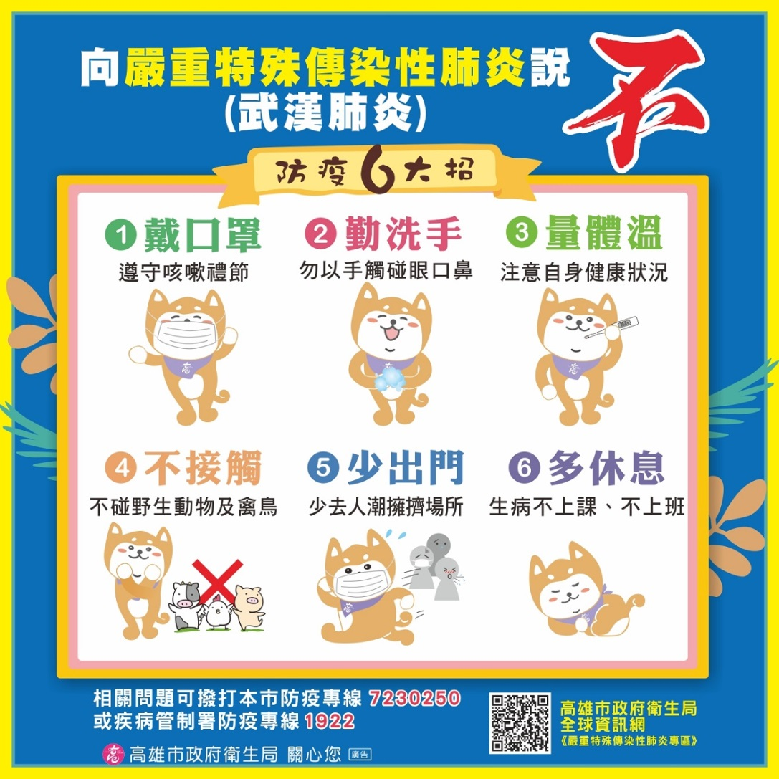
8、黃金鼠正在讀「防疫小撇步」的文宣，你覺得黃金鼠可能看到哪些內容呢?試著列舉二個吧!

Slide 11
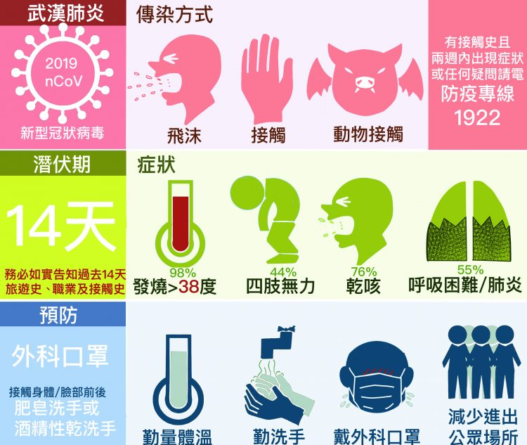

Slide 13
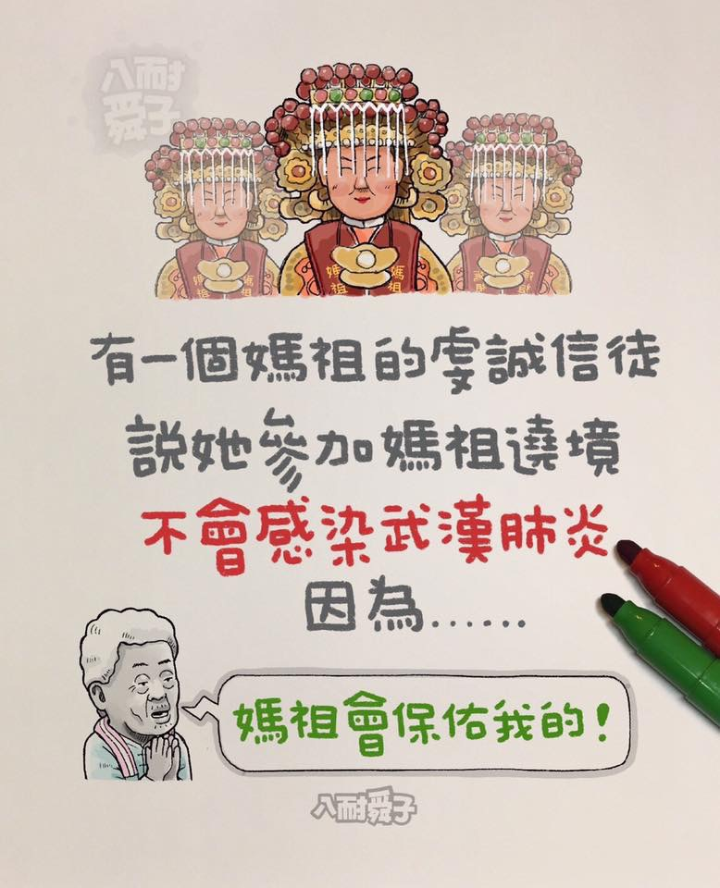

Slide 14
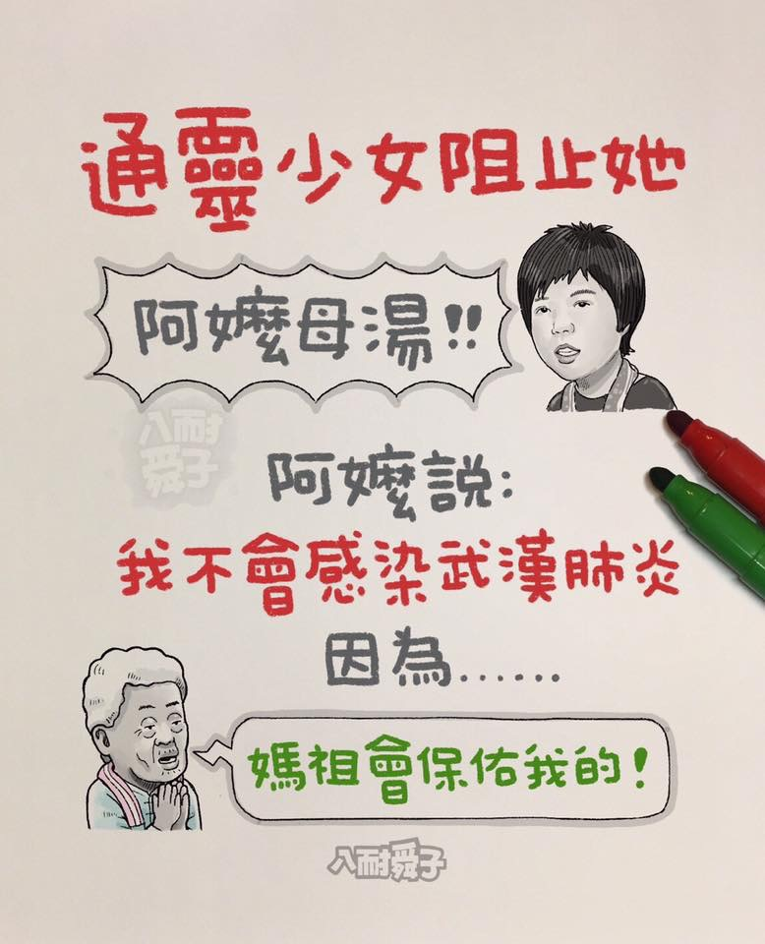

Slide 15
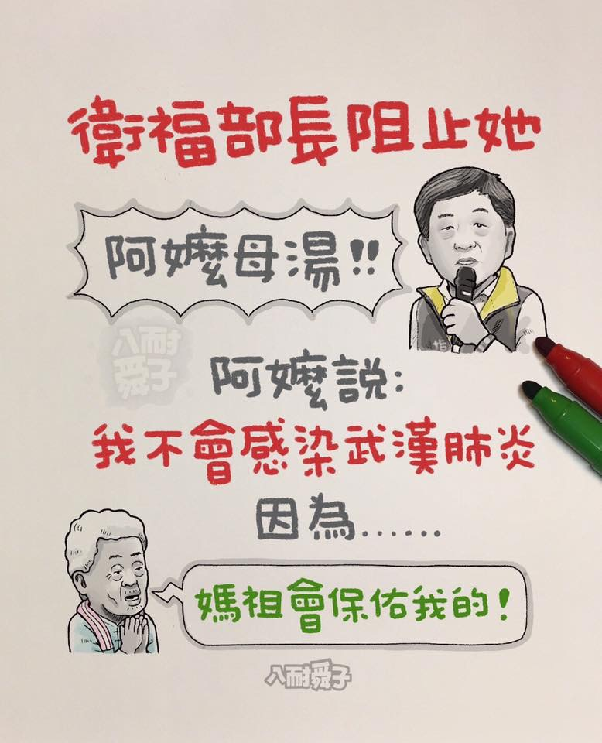

Slide 16
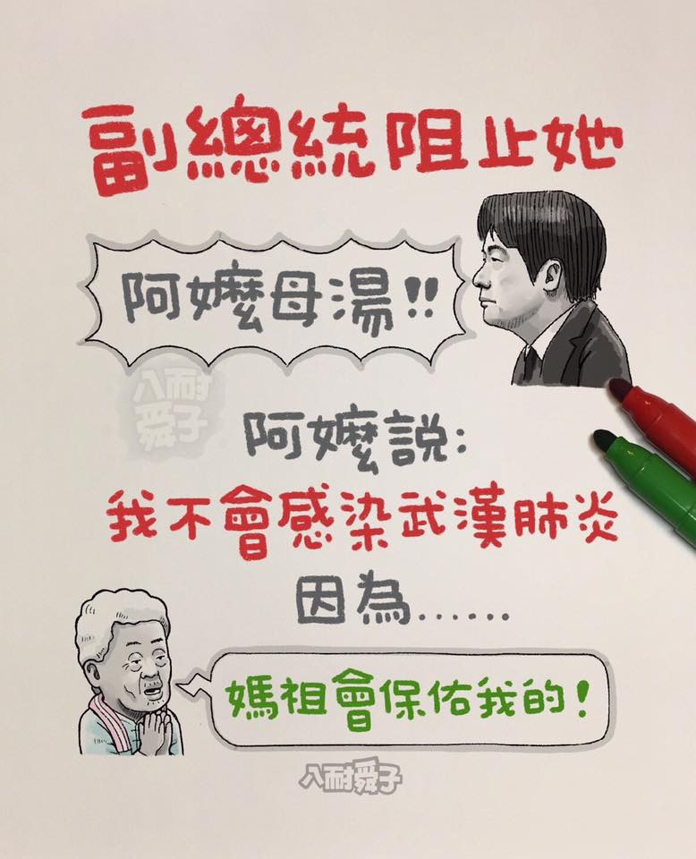

Slide 17
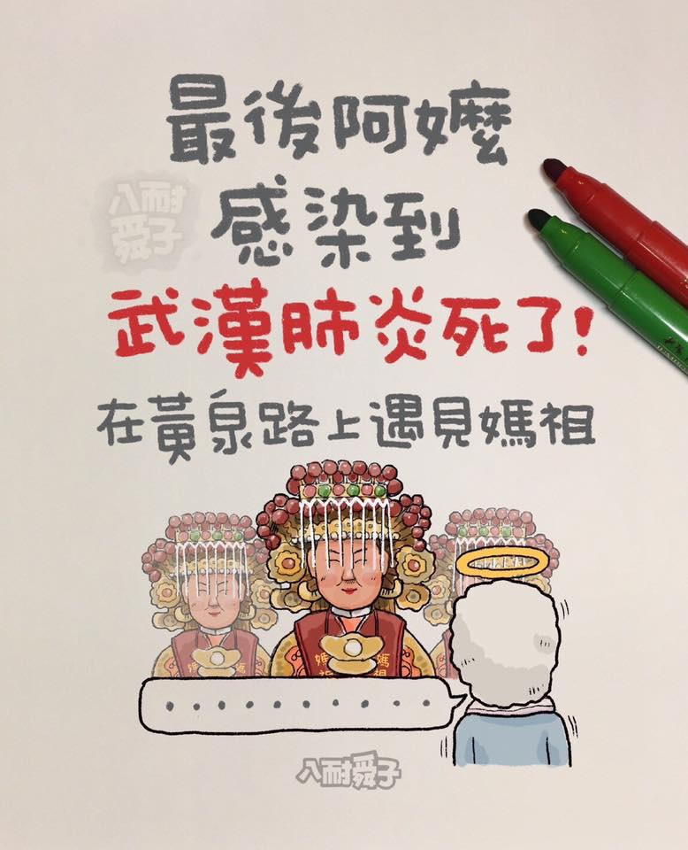

Slide 18
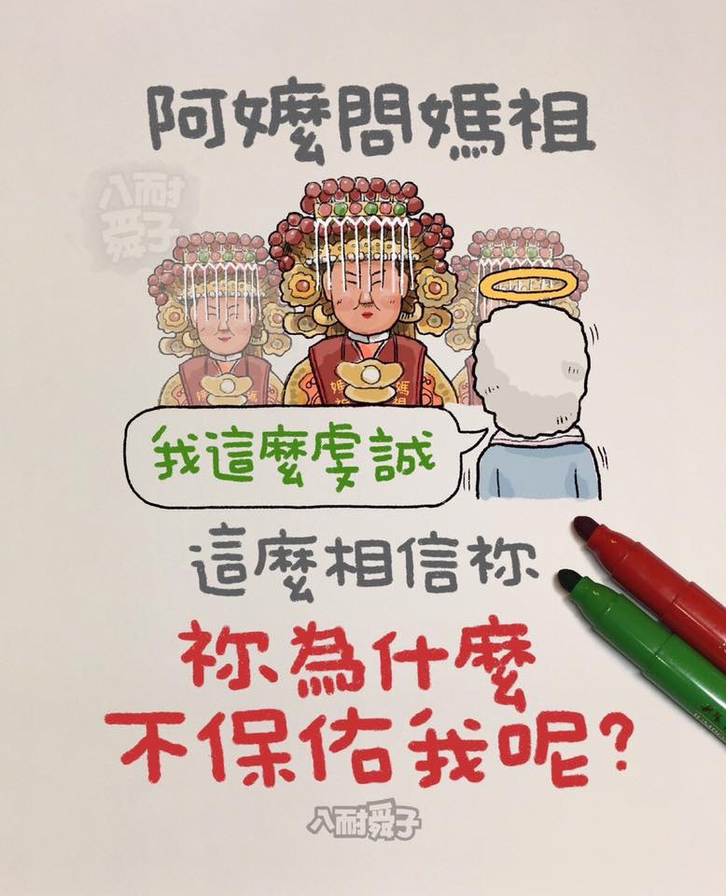

Slide 19
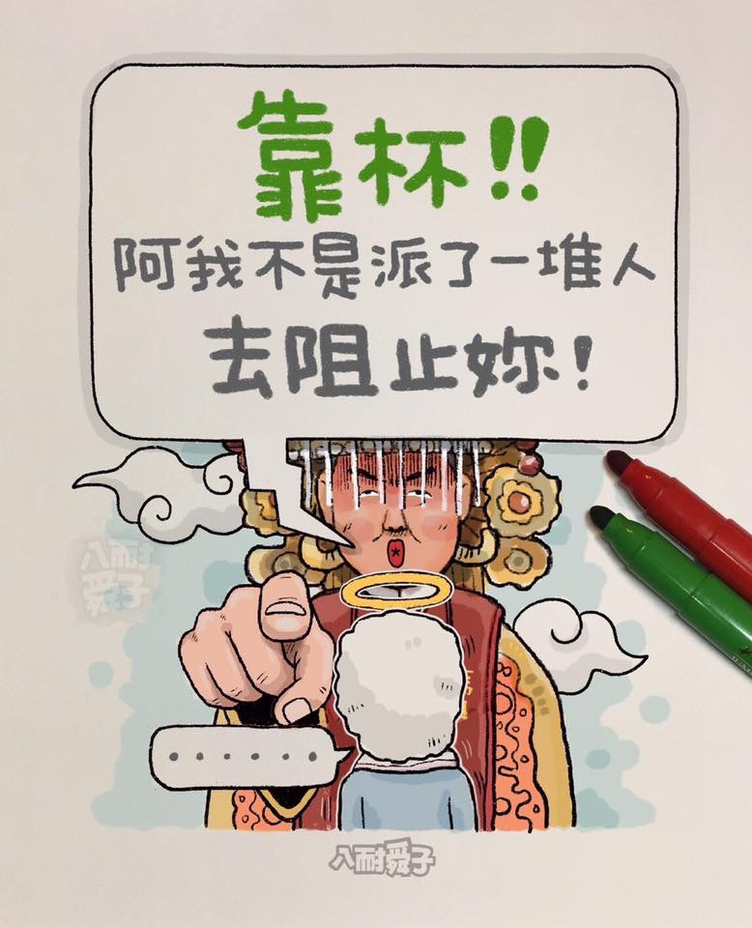

Slide 20
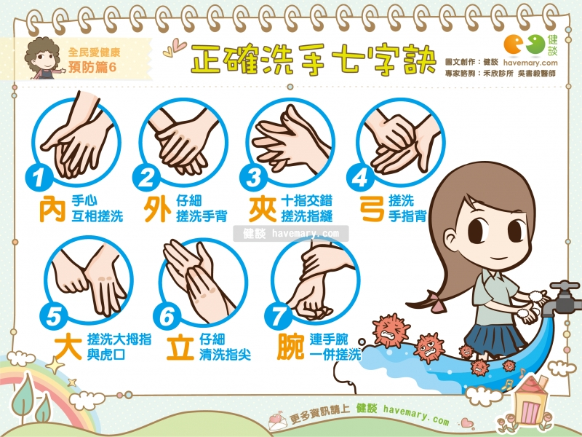
9、洗手是防疫的重要一環,請問你知道洗手的七字訣嗎?

Slide 21
10.健保快易通購買口罩流程

Slide 22
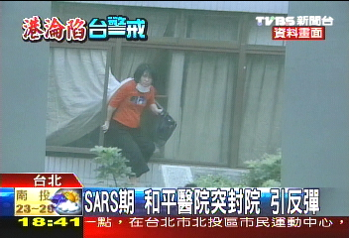
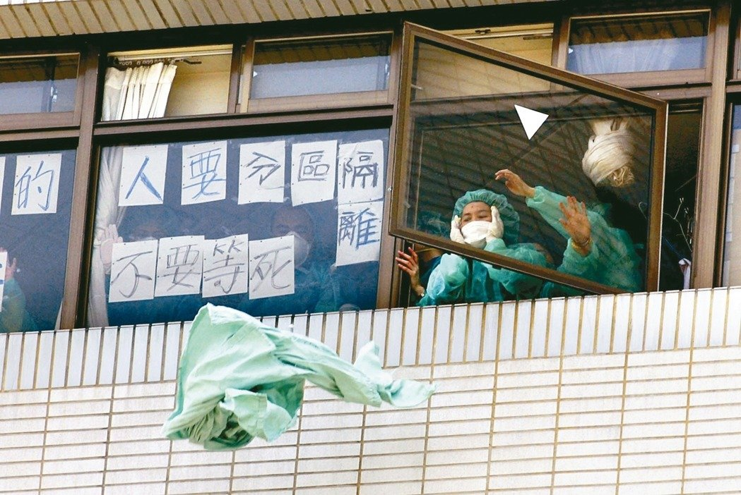
10、這次的疾病名稱，常常與2003年的一個疾病相提並論，你知道2003年那次的疫情名稱是什麼嗎?
SARS

Slide 23
11、皮卡丘正在調製殺菌用的酒精，你覺得皮卡丘要調製多少濃度的酒精，才有辦法殺菌呢?
75%的酒精
★75%酒精，兼具凝固和穿透的作用，效果最好。
★95%酒精濃度雖然較高，
但只能凝固病原體外層的蛋白質而無法穿透到內層，
內層並未殺菌，消毒殺菌效果反而不好。

Slide 24
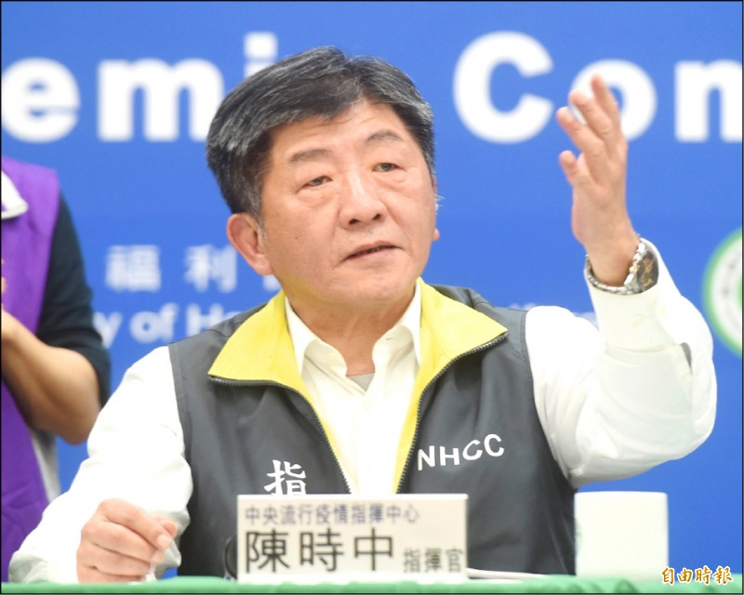
11、只要你關心疫情的話，你會看到一個很盡責的指揮官，同時也是衛福部長，你有留意過他的名字是什麼嗎?
陳時中部長

Slide 25
恭喜你!成為防疫小達人!
要勤洗手，常戴口罩，
並留意自己的身體狀況哦!

